Slide 1
AI 기반 무역거래 자금세탁방지 솔루션 Anti-TBML 시스템 개발
- 최종 발표 -
하나금융TI
Mentor
김신웅 기술사님

Slide 2
CONTENTS
01
02
03
04
프로젝트 개요
사용 기술
결과물
결론
Anti-TBML이란?
주요 기능
목표 시스템
R & R
협업 방식
개발 일정 & WBS
AWS RDS
MySQL
Google Vision API
Edit Distance
시스템 구조
상세 기능
시연 영상
기대 효과
개선 방안

Slide 3
01
프로젝트 개요

Slide 4
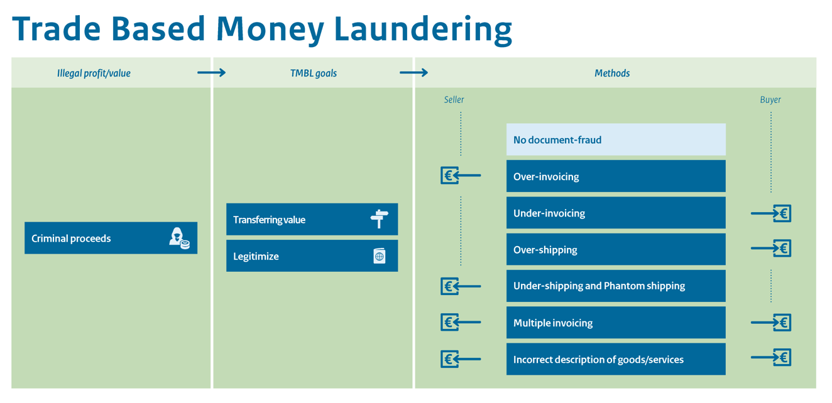
01.
Anti-TBML이란?
프로젝트 개요
TBML (Trade-Based Money Laundering)
: 무역금융 과정에서 일어날 수 있는 범죄 자금 조달 행위
- 무역 거래를 활용하여 수익을 은닉,
또는 이동시키는 방식으로 이뤄짐
- 해당 수익은 자금 세탁, 밀반입, 테러 와 같은 범죄 자금으로 활용
- Anti-TBML은 이러한 범죄 자금 조달
행위를 사전에 탐지하고 차단하기 위한
시스템

Slide 5
02.
주요 기능
프로젝트 개요
데이터베이스
미국 재무부 홈페이지에 있는 sanction list (제재 리스트)를 크롤링하여 데이터베이스에 저장
개인· 국가· 기업· 선박 등 다양한 데이터를 저장할 수 있는 테이블을 구성
웹 (Front-End & Back-End)
sanction list에 대한 CRUD 및 검색 작업 수행
사용자가 무역 문서를 업로드
OCR을 이용하여 해당 문서의 내용을 문자열 단위로 추출
추출된 문자열과 text matching 알고리즘 및 모델을 이용하여 TBML과의 유사도 측정

Slide 6




03.
목표 시스템
프로젝트 개요
Front-End
System
무역 문서 업로드
Google Vision API
문자열
문서
Search
Create
유사도 측정 모델
Read
Sanction List
Update
Delete
TBML 유사도 시각화
유사도

Slide 7



04.
R & R
프로젝트 개요
서 준 교 ( PM )
데이터베이스 구축 및
Front-End & Back-End 개발
최 기 훈
text matching 및 유사도 측정 알고리즘 설계 및 평가
조 현 아
Front-End & Back-End 개발

Slide 8
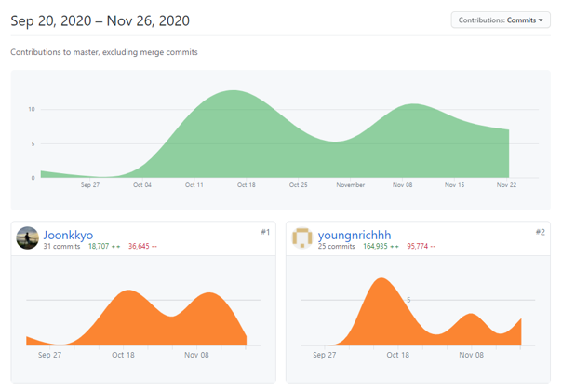


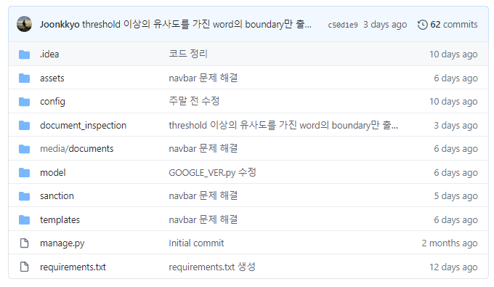
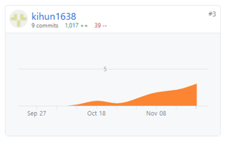
05.
협업 방식
프로젝트 개요
Contribution
( Commit & Push & Pull & Merge )
PyCharm ( IDE )
Source & Version Control

Slide 9
06.
개발 일정 & WBS
프로젝트 개요
8 / 28 | 9 / 4 | 9 / 11 | 9 / 18 | 9 / 25 | 10 / 2 | 10 / 9 | 10 / 16 | 10 / 23 | 10 / 30 | 11 / 6 | 11 / 13 | 11 / 20 | 11 / 27
Schedule
6
자료 및 기술 조사
6
데이터베이스 구축 및 연동
60
Django 기반 Front-End & Back-End 구현
Django 기반 Front-End & Back-End 개발
6
Text matching 및 유사도 측정 알고리즘 개발
통합 테스트 & 디버깅
발표 준비

Slide 10
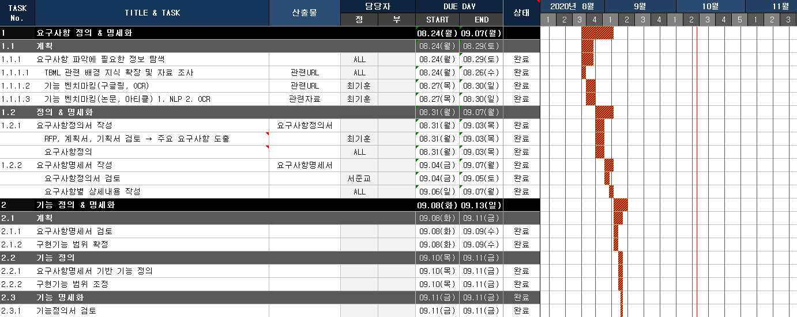
06.
개발 일정 & WBS
프로젝트 개요
< 요구사항 및 기능 정의 >

Slide 11
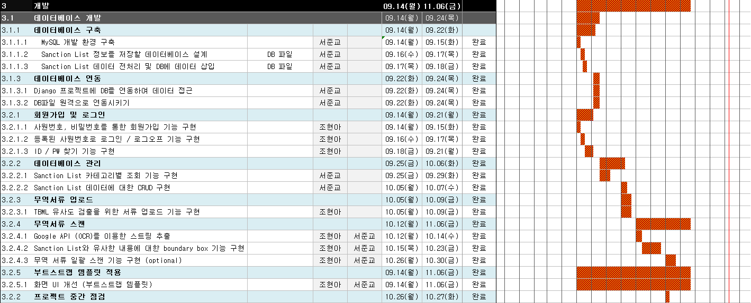
06.
개발 일정 & WBS
프로젝트 개요
< 프론트엔드 및 백엔드 개발 >

Slide 12
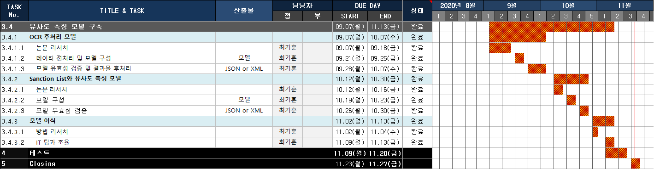
06.
개발 일정 & WBS
프로젝트 개요
< 모델 및 알고리즘 개발 >

Slide 13
02
사용 기술

Slide 14
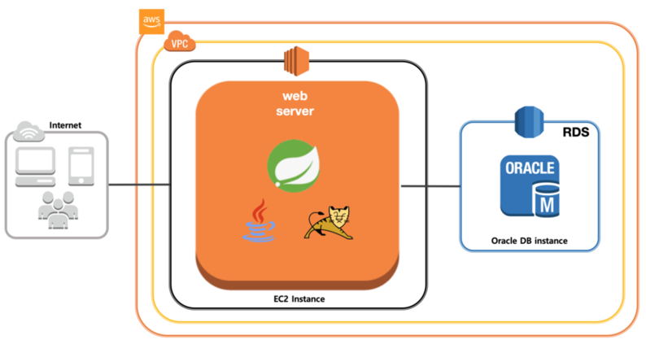
01.
AWS RDS
사용 기술
Amazon Relational Database Service (RDS)
AWS에서 제공하는 클라우드에서 관계형 데이터베이스를 쉽게 설치, 운영 및 확장할 수 있는 웹 서비스
애플리케이션 내에서 관계형 데이터베이스의 설정, 운영, 스케일링을 단순케 하도록 설계됨
AWS EC2가 서비스되고 있고, RDS 서비스가 EC2와 연동되어 클라이언트가 EC2에 접속하여 데이터베이스 정보를 조회하는 구조
사용 목적: 원격 개발 환경에서 데이터베이스에 상시 접근할 수 있어야 해야 하기 때문에, 클라우드 환경에서 안정적으로 데이터베이스 서비스를 제공하는 AWS RDS 사용

Slide 15
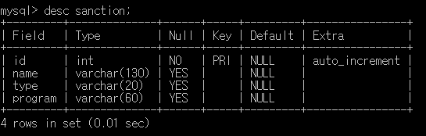
02.
MySQL
사용 기술
데이터베이스 설계 (MySQL)
Id, name, type, program으로 총 네 가지의 field로 구성
type는 제재 대상의 종류(선박,기업,인물 등), program은 제재 프로그램의 명칭을 의미
Id에 auto_increment 옵션을 적용하여 sanction list에 대한 index 관리에 용이하도록 함
< sanction 테이블 구조 >

Slide 16


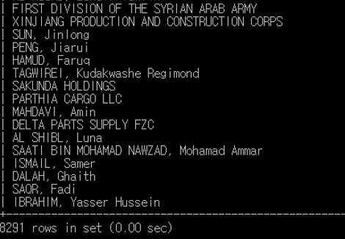

02.
MySQL
사용 기술
< 미국 재무부 sanction list >
< MySQL Database >
< Django back-end >

Slide 17
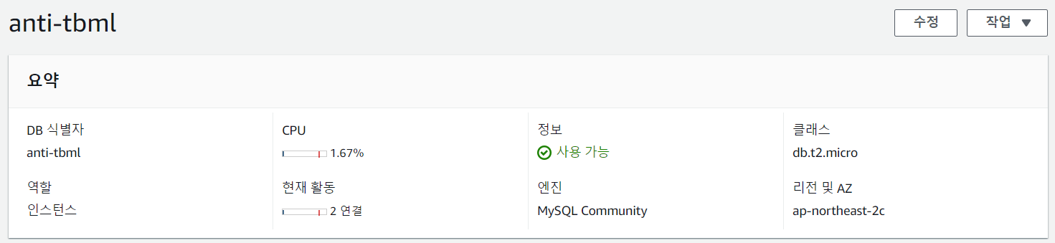
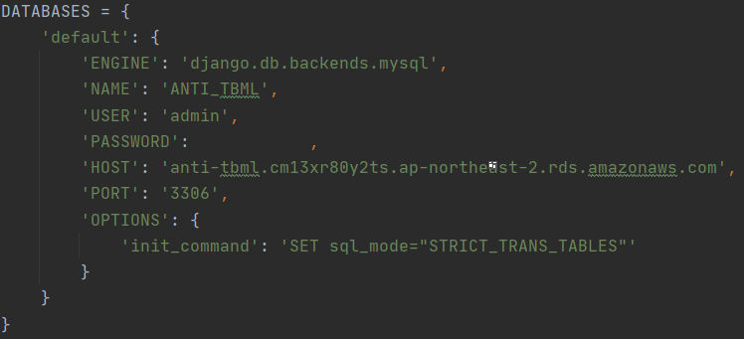
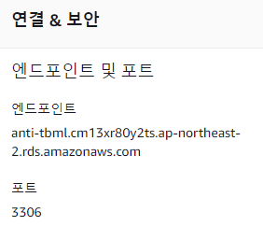
02.
MySQL
사용 기술
< AWS RDS >
< Django의 settings.py>

Slide 18
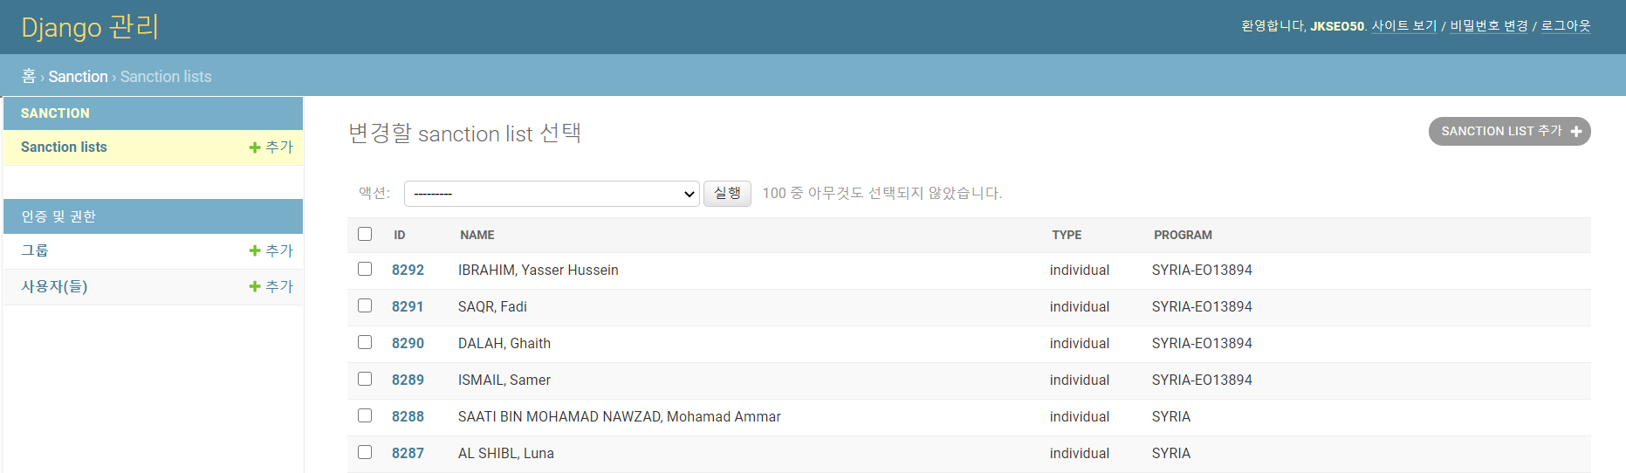
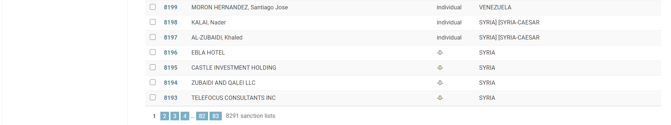
.
.
.

Slide 19
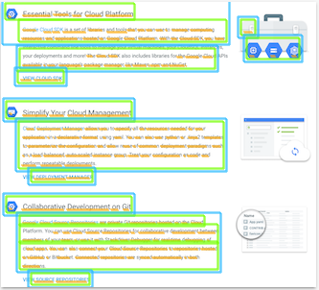

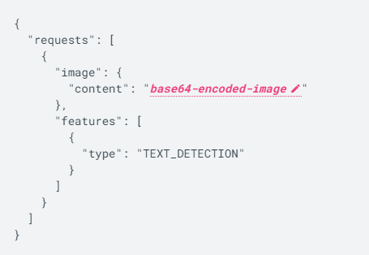
03.
Google Vision API
사용 기술
Google Cloud의 Vision API
REST 및 RPC API를 통해 선행 학습된 강력한 머신러닝 모델 기반 API
이미지에서 텍스트를 감지하고 추출하기 위한 목적으로 사용
해당 문서에 대한 페이지, 블록, 단락, 단어, 줄바꿈 정보를 JSON 형태로 반환

Slide 20
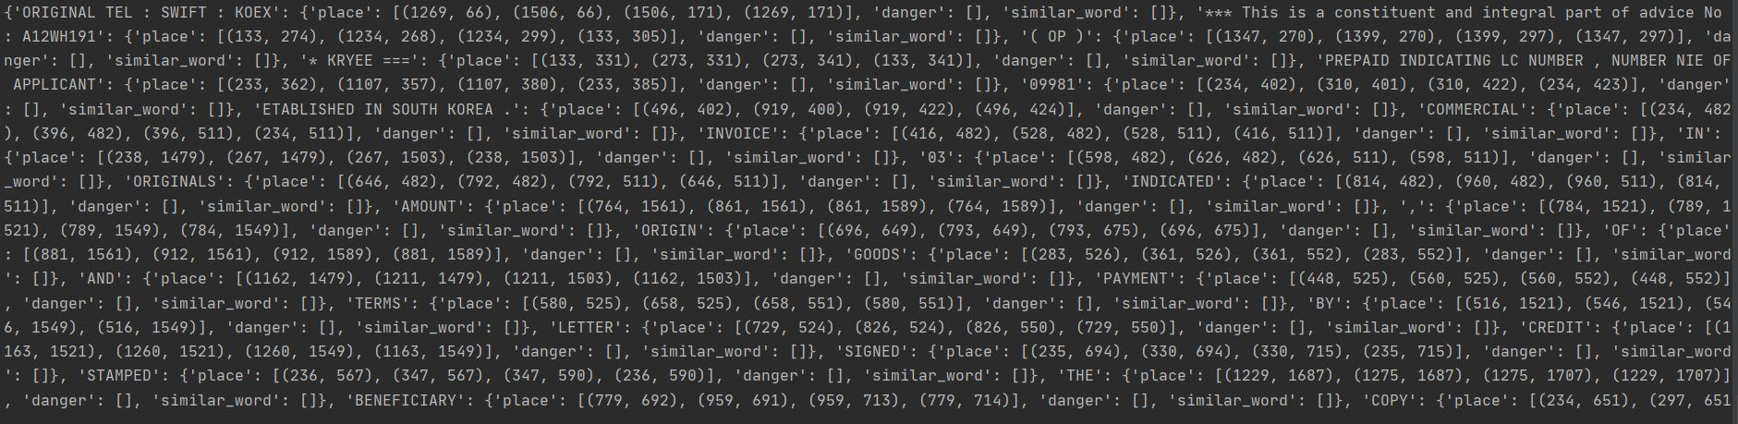
03.
Google Vision API
사용 기술
< JSON data from Google Vision API >

Slide 21
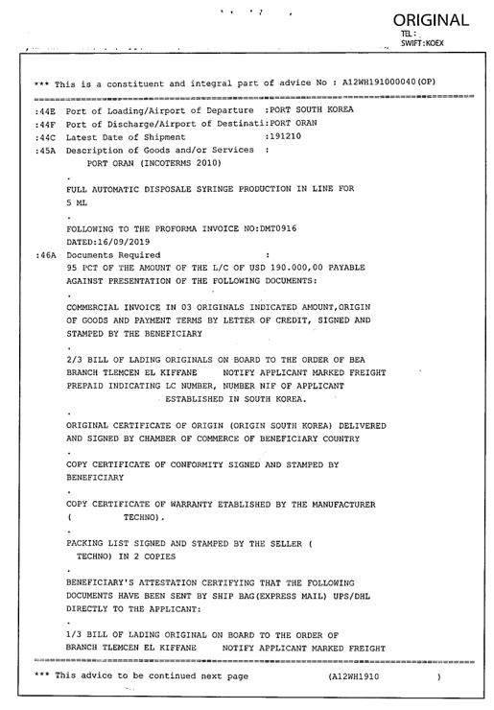
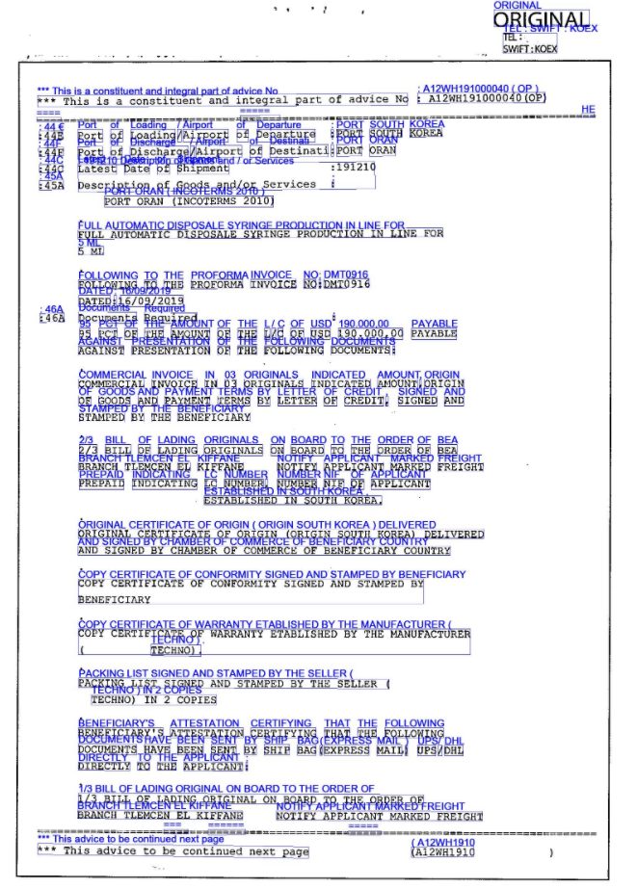

Slide 22
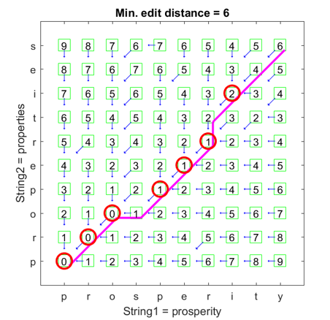
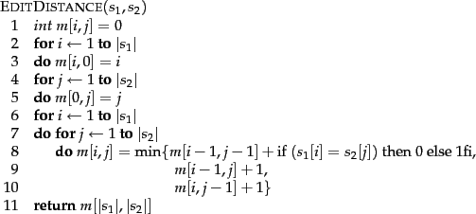
04.
Edit Distance
사용 기술
Edit Distance 알고리즘
두 문자열의 유사도를 판단하는 알고리즘
두 문자열이 같아지기 위해서 필요한 연산의 최소 횟수를 계산
시간 복잡도: O (MN), 유사도 : ( len (str1) – table[len2][len1] ) / len (str1)
< Pseudo Code of Edit Distance Algorithm >

Slide 23
03
결과물

Slide 24




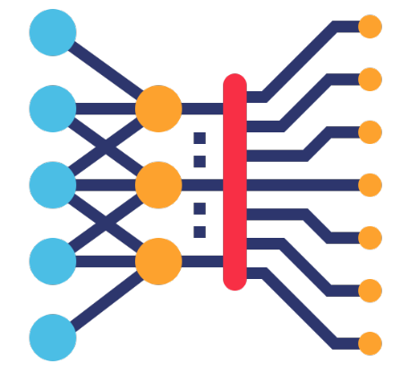

01.
시스템 구조
결과물
Front-End
Back-End
Database

Slide 25
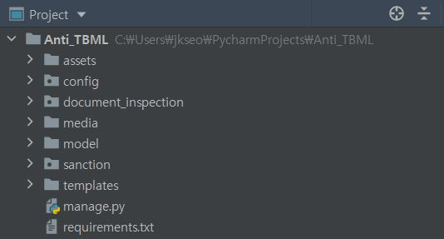
02.
상세 기능
결과물
프로젝트 핵심 기능
로그인 및 회원가입을 통한 인증 기능
Sanction List에 대한 CRUD 및 검색 기능
문서 스캔을 통한 유사도 측정 기능
< Django 프로젝트 구조>

Slide 26



Slide 27
04
결론

Slide 28


01.
기대 효과
결론
1. 금융 범죄 예방 효과
자금 세탁 및 관련 금융 범죄에 연루되어 있을 가능성이 있는 문서를 사전에 탐지함으로써 경제적 손실 방지 가능
2. 데이터 사용 편의성
웹에서 Sanction List에 대한 CRUD 작업이 클라우드 기반 DB와 실시간 연동되어 데이터 확장이 매우 용이하여 데이터 관리 편의성 제고

Slide 29
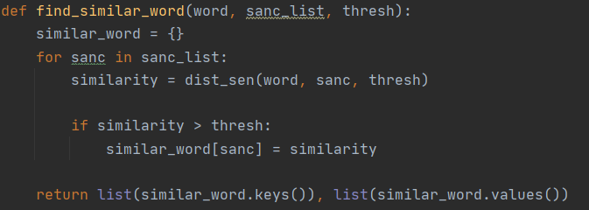
02.
개선 방안
결론
1. 알고리즘 시간 복잡도 개선
시간 복잡도가 O(MN)인 Edit Distance 알고리즘에 의존하기 때문에 Sanction List의 수가 늘어날 수록 유사도 계산 시간이 급격히 증가 ⇒ 관련 알고리즘 개선 필요
2. 자연어 처리 개선
범용적인 단어를 Sanction List에 존재하는 단어로 인식하는 경우가 존재 ⇒ 품사를 기준으로 자연어 처리 개선 필요

Slide 30
Thank you
ANTI-TBML

